Slide 1
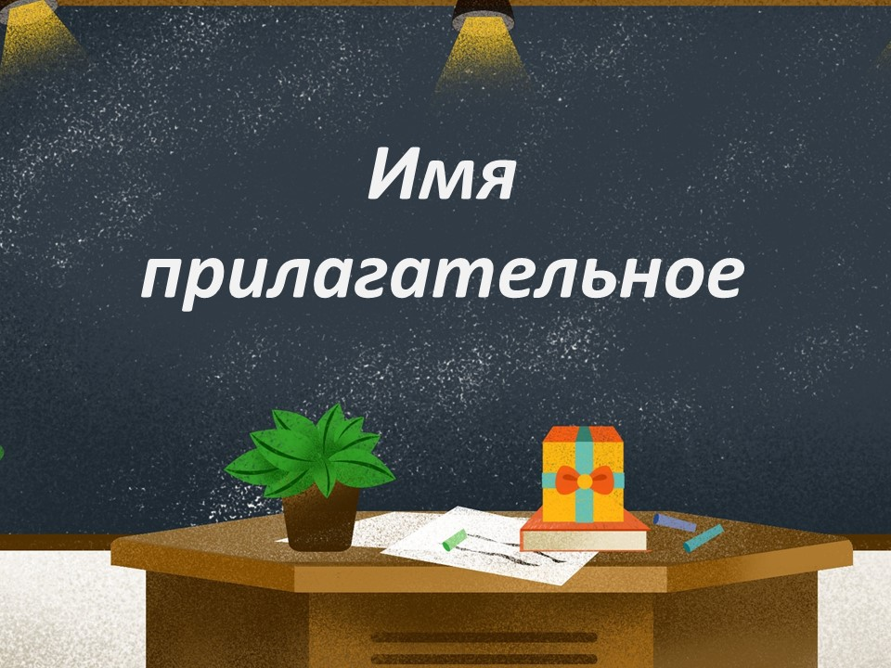
Notes:
11/2/2023
1
1

Slide 2
Тип урока: повторение и систематизация знаний по теме " Имя прилагательное"
Цель урока: повторить сведения об имени прилагательном как части речи.
Задачи урока:
-углубить понятие о роли имени прилагательного в речи;
- формирование умения обосновывать выбор падежных окончаний прилагательных;
-развивать мыслительные способности при выполнении логических операций распознавания имён прилагательных в тексте;
-использовать имена прилагательные в устной и письменной речи;
Notes:
11/2/2023
2
2

Slide 3
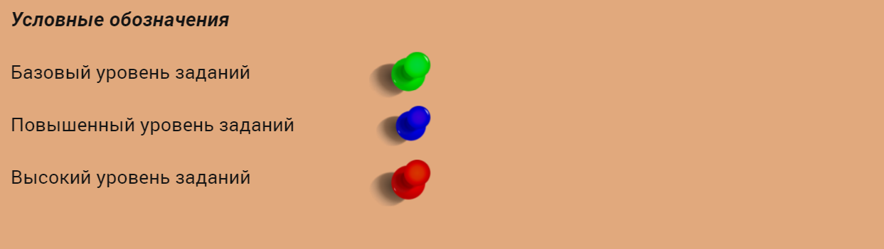
Условные обозначения
Задания делятся на 3 уровня: начальный, средний высокий,каждое задание имеет свою маркировку
Notes:
11/2/2023
3
3

Slide 4

Прочитать стихотворение-загадку и определить тему урока
Notes:
11/2/2023
4
4

Slide 5
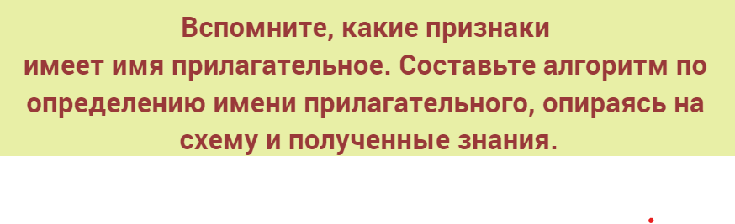
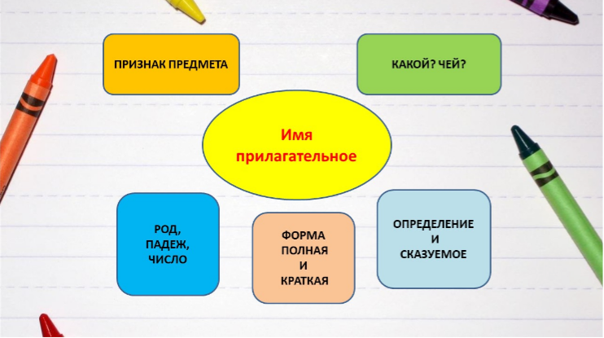
Notes:
11/2/2023
5
5

Slide 6

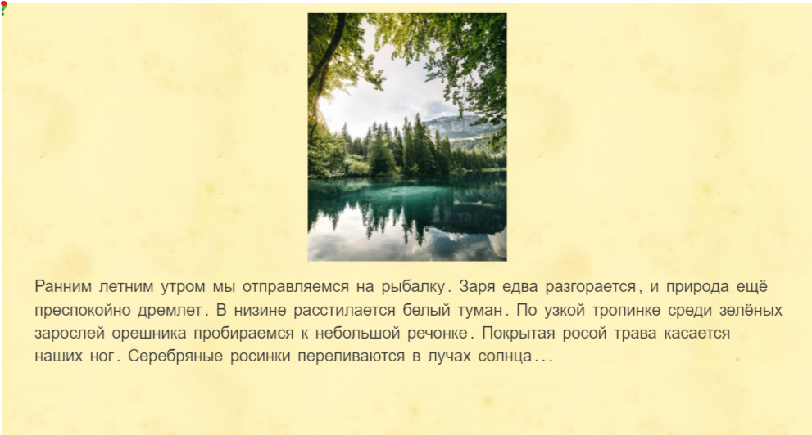
Выпишите из текста все имена прилагательные
Notes:
11/2/2023
6
6

Slide 7
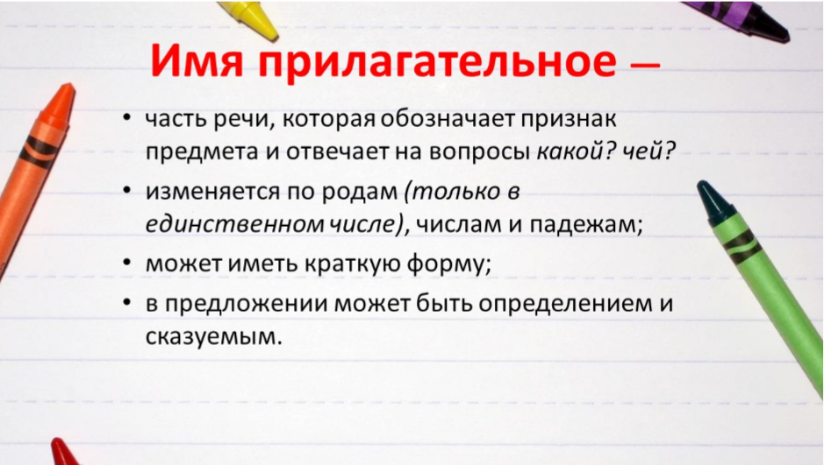
Notes:
11/2/2023
7
7

Slide 8
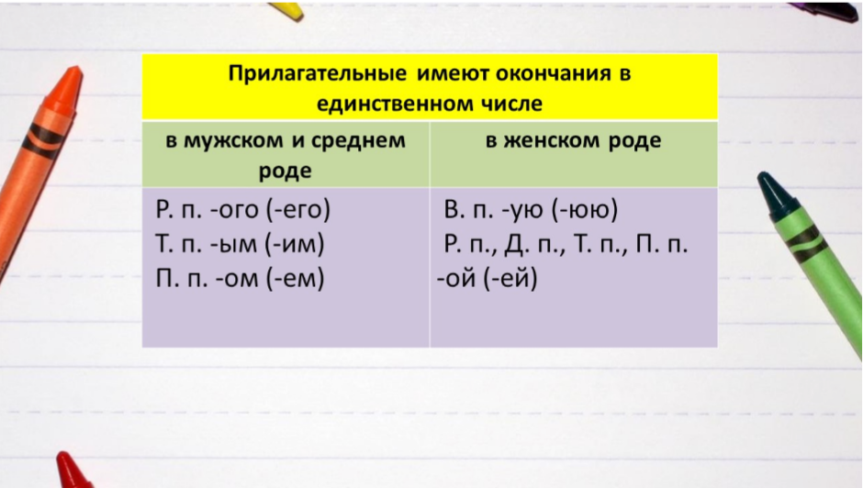
Повторяем!
Notes:
11/2/2023
8
8

Slide 9
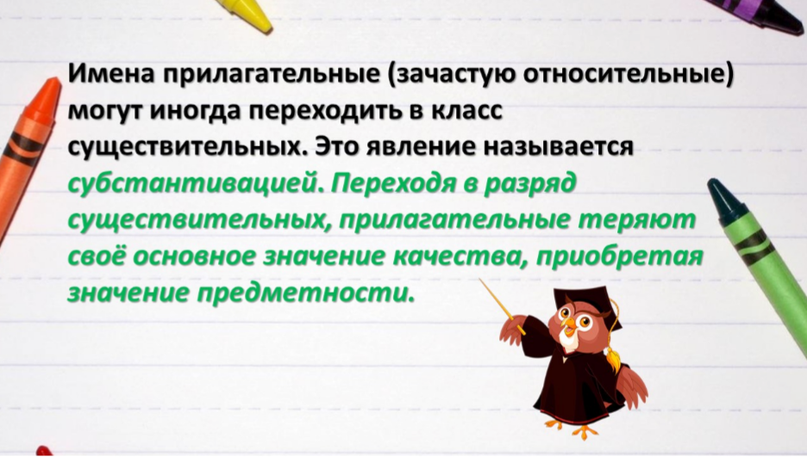
Новое...
Notes:
11/2/2023
9
9

Slide 10
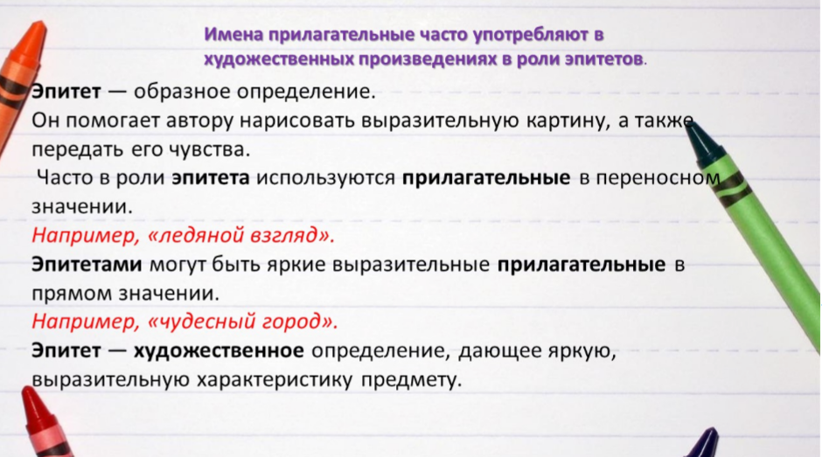
Важно знать...
Notes:
11/2/2023
10
10

Slide 11
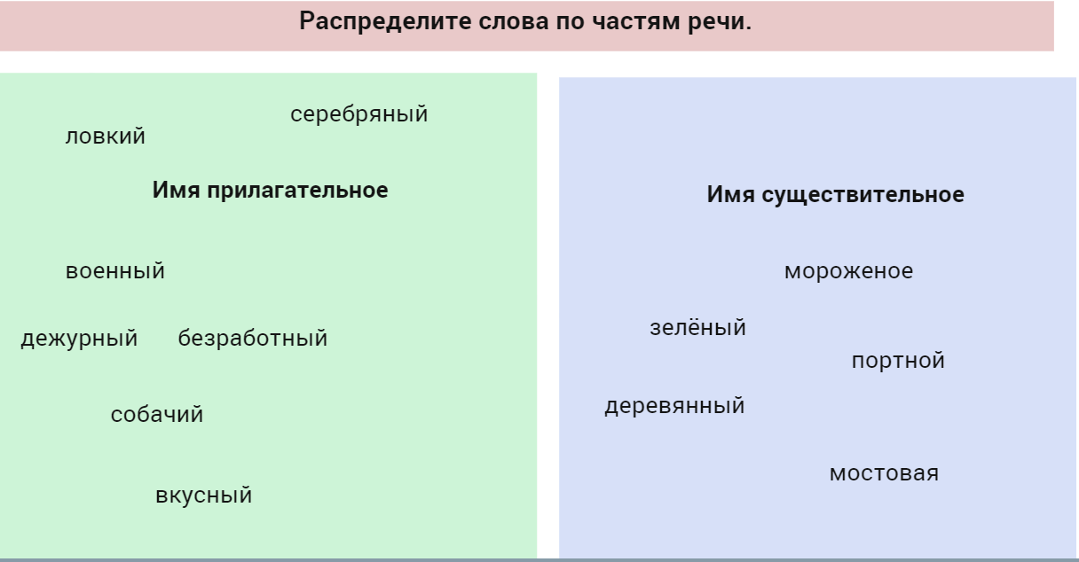
Составь таблицу...
Notes:
11/2/2023
11
11

Slide 12
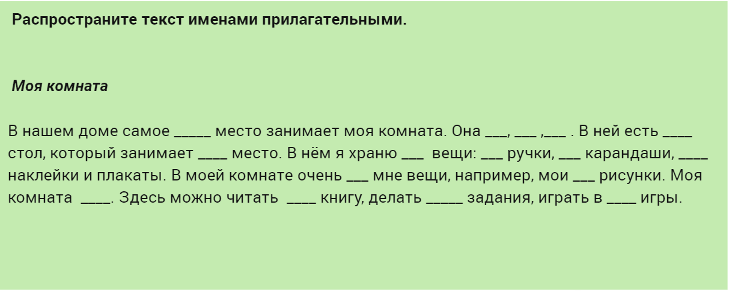
Работа с текстом
Notes:
11/2/2023
12
12

Slide 13
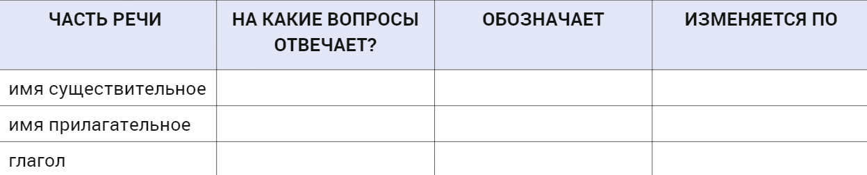
Notes:
11/2/2023
13
13

Slide 14
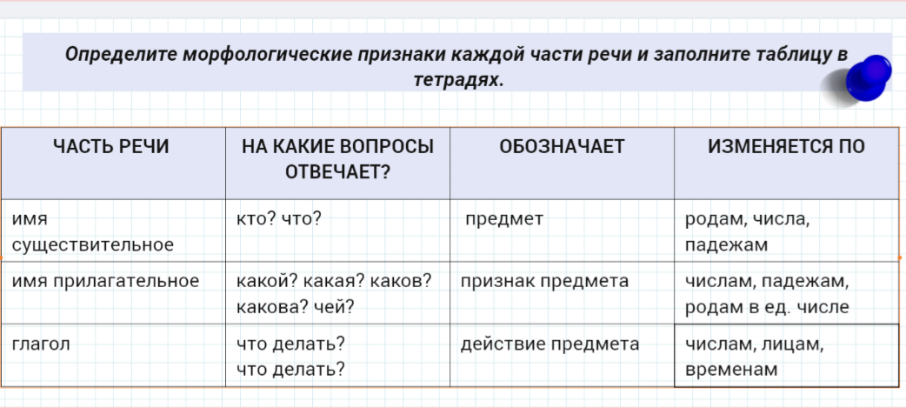
Проверим!
Notes:
11/2/2023
14
14

